Slide 1


Slide 2
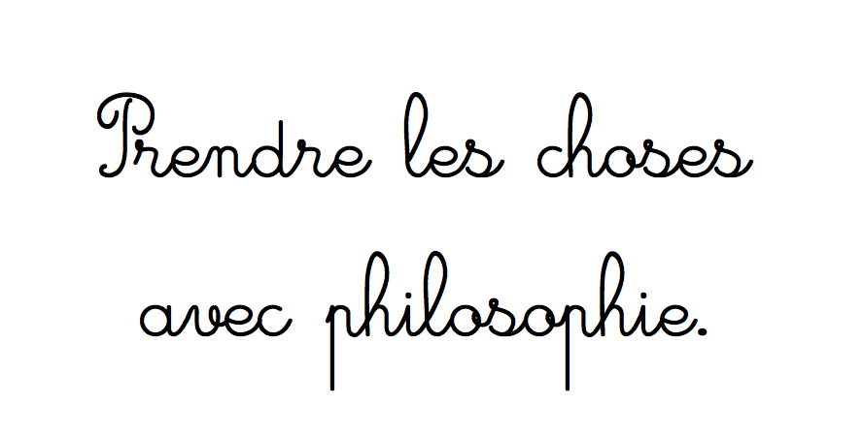

Slide 3
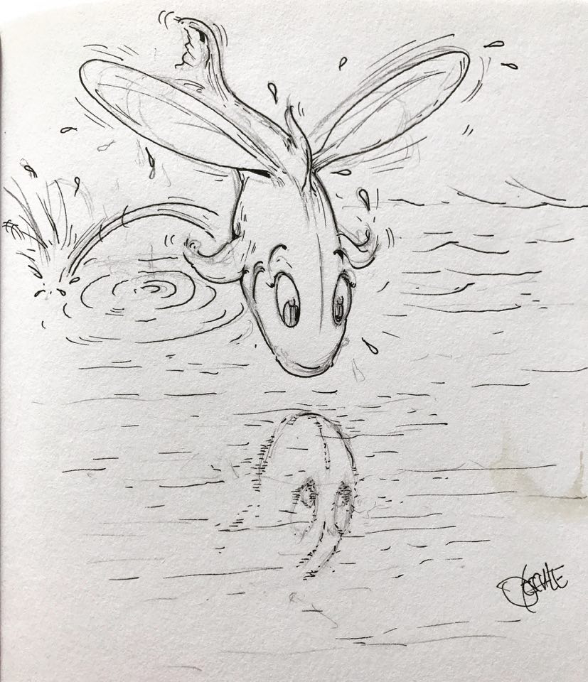

Slide 4
INNOVATION MANAGÉRIALE

Slide 5
INNOVATION MANAGÉRIALE
L’innovation n’est pas un mot dans un carnet.
Elle est à incarner.

Slide 6
Qu’est-ce que manager ?

Slide 7
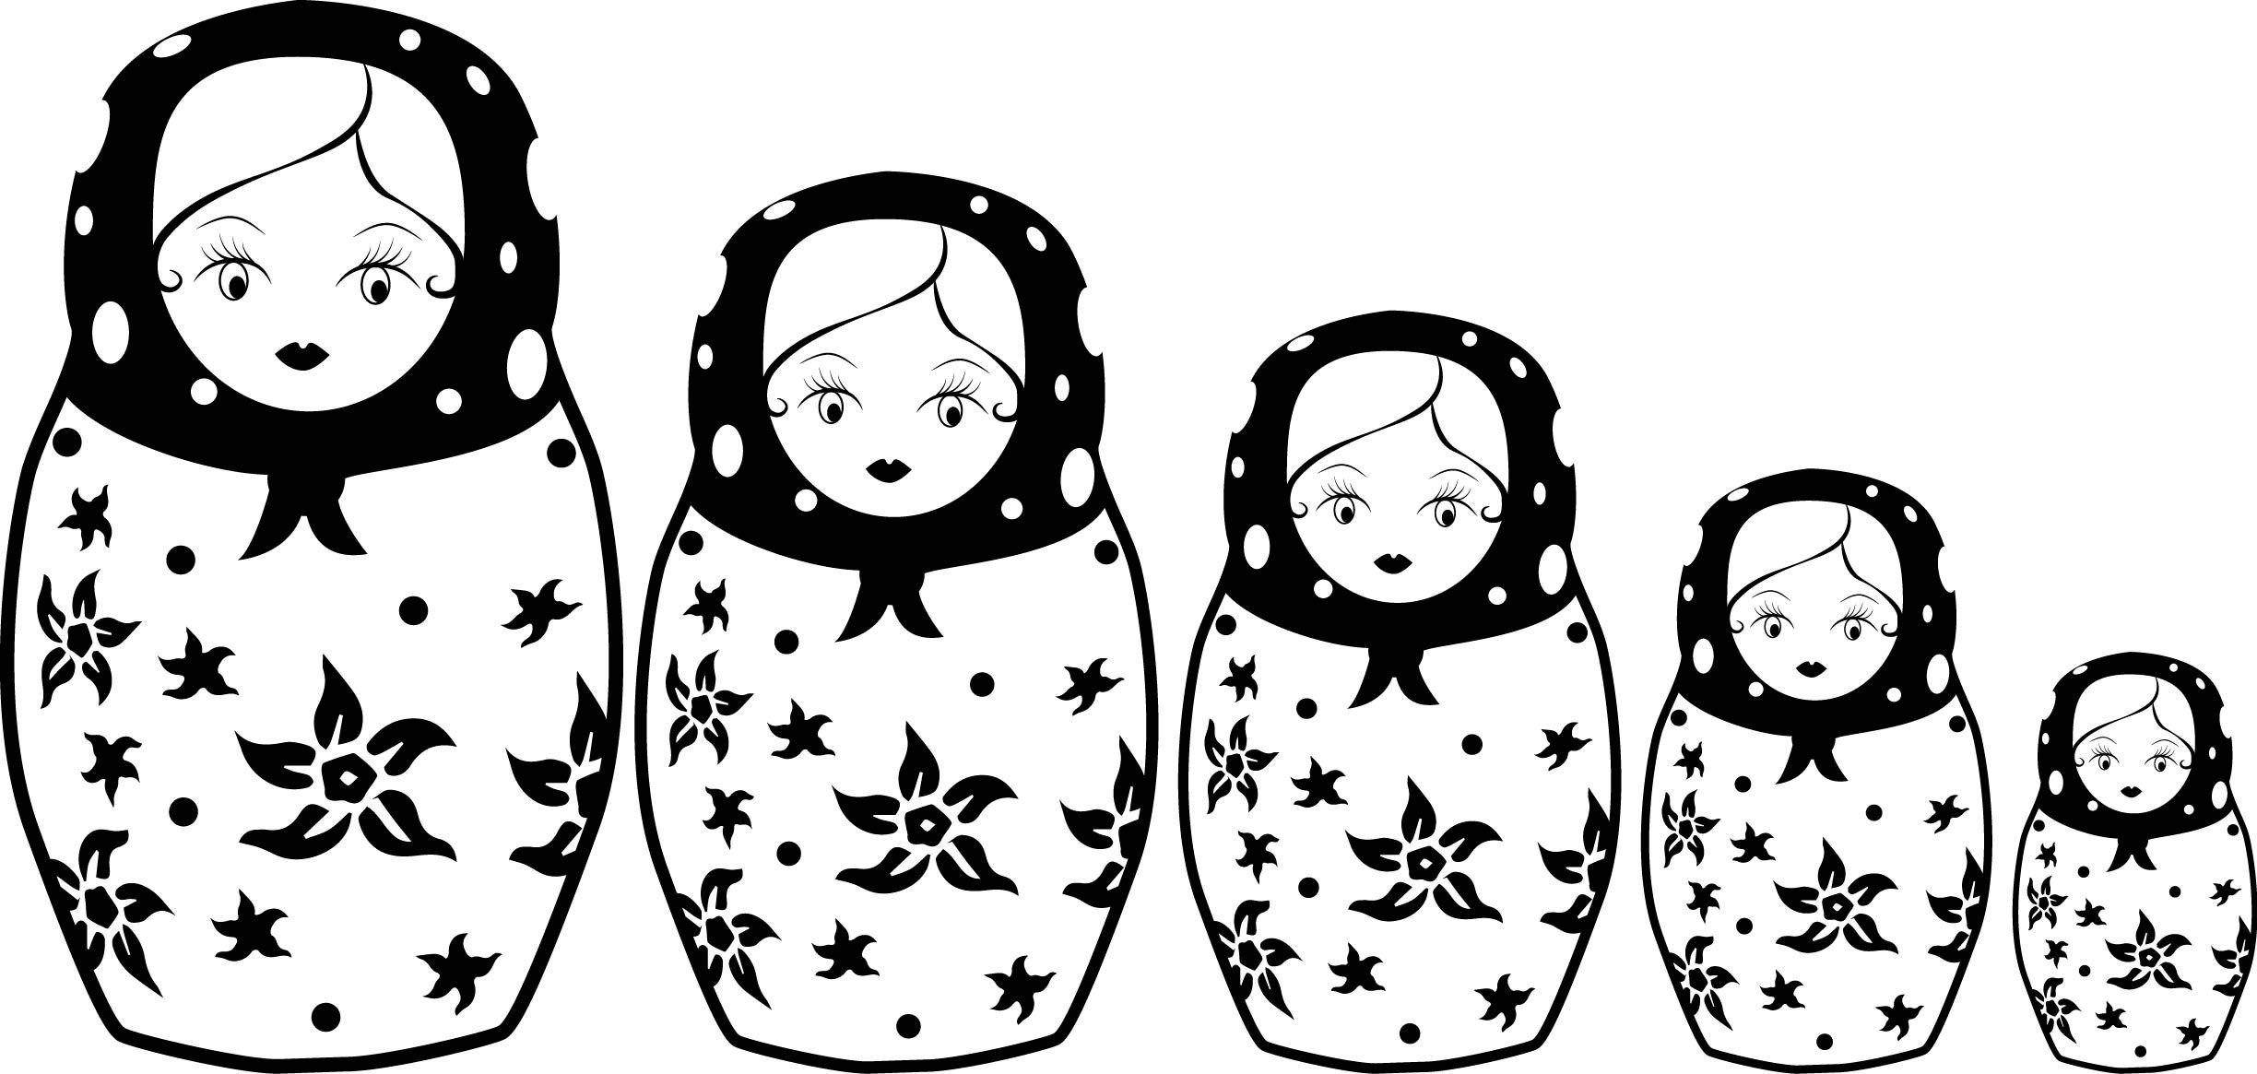

Slide 8
Modernité

Slide 9
Modernité
Néolibéralisme

Slide 10
Modernité
Néolibéralisme
Postmodernité

Slide 11
Modernité
Néolibéralisme
Postmodernité
HYPERmodernité

Slide 12
INNOVER SON REGARD.

Slide 13
Modernité
Néolibéralisme
Postmodernité
HYPERmodernité
Autre

Slide 14
Modernité
Néolibéralisme
Postmodernité
HYPERmodernité
Autre
Soi

Slide 15
INNOVATION MANAGÉRIALE ?
Et si c’était se creuser les méninges pour aménager manège et ménage…

Slide 16
Agir en homme de pensée,
Penser en homme d’action…
Henri Bergson

Slide 17
‪Le travail, ça me travaille !
Ça m’aliène parfois,
Ça m’inquiète souvent,
Ça me transforme toujours.
Parfois objet de labeur,
Souvent contrariété,
Toujours comme un bois qui travaille,
Le travail me travaille au corps.
Ecorce écorchée de mal faire, de faire mal,
Déracinée par l’émoi de le perdre, de se perdre.
Parcours boisé, souvent semé d’embûches,
Plante en moi cette volonté de toucher du bois,
Planche en toi pour envoyer du bois.
Toujours comme un moi qui travaille,
Plancher, se planter, semer. Travailler.

Slide 18
